Slide 1





ЭЛЬ КАПИТАН
Авторы
Луконин Егор Дмитриевич
Гасанов Орхан Гамид оглы
Лобачева Елизавета Алексеевна
Руководитель
Михаил Владимирович Кормановский

Slide 2
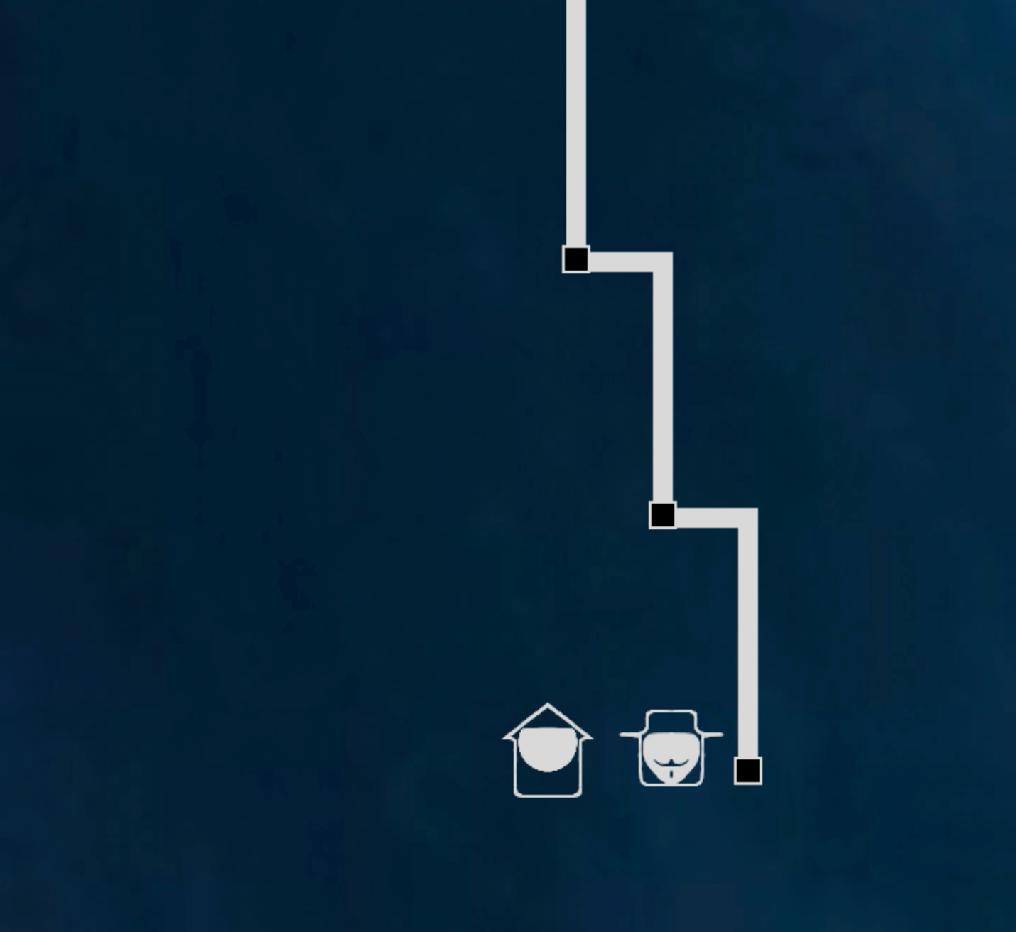

Тема игры
На скалу взбираются два скалолаза без снаряжения, им нужно преодолеть определенные этапы скалы за определенное время, тот кто не успевает пройти этап, падает.

Slide 3
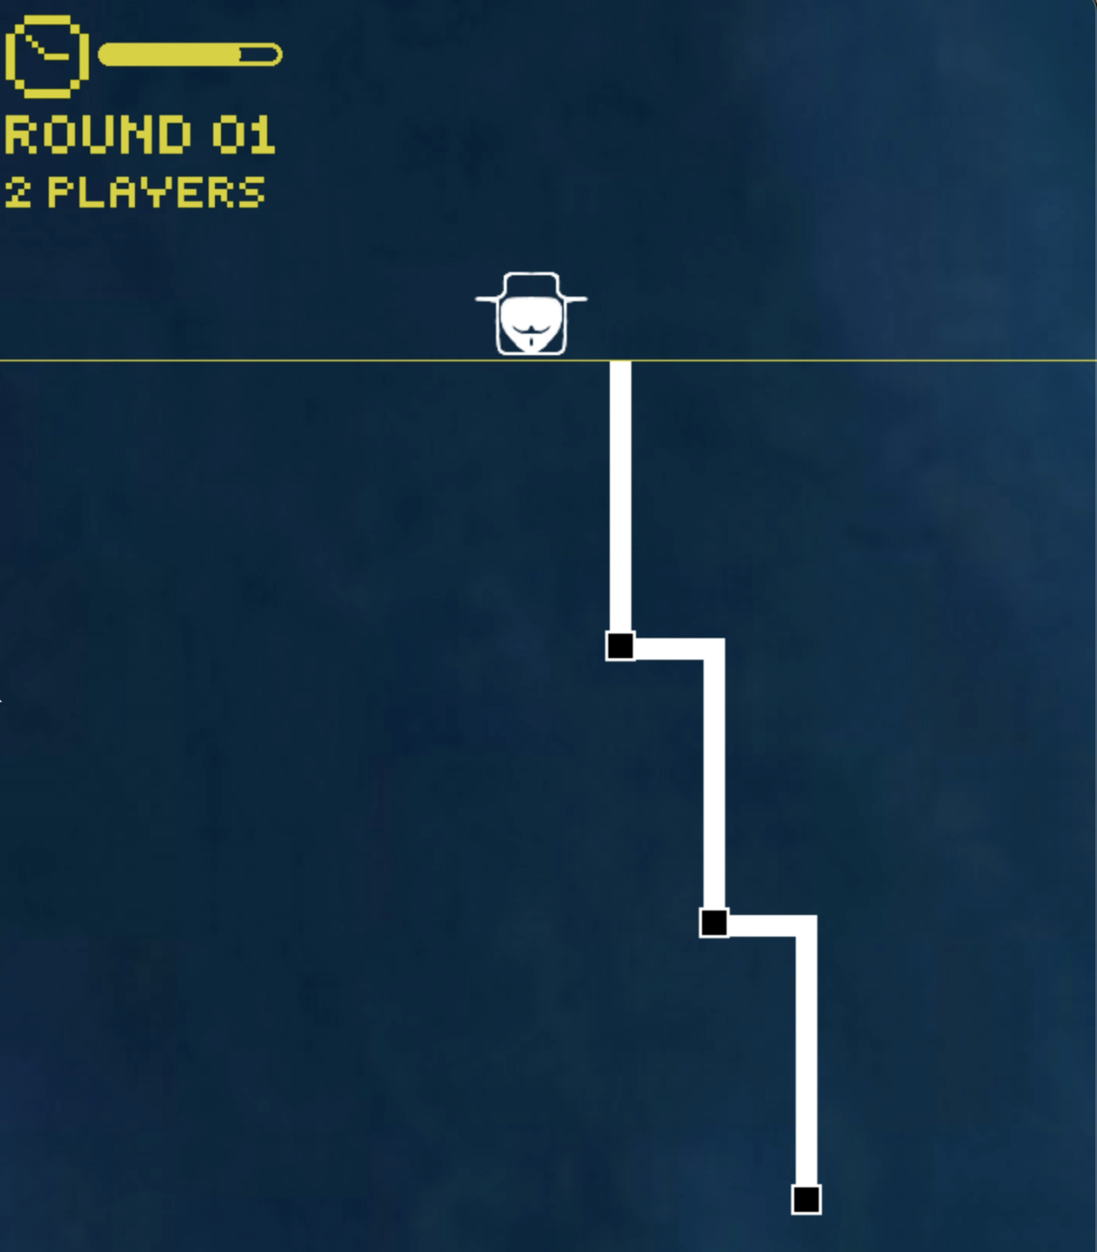

Цель игры
Игрок должен первым добраться до вершины скалы, пройдя все этапы.

Slide 4
Реализация
Запуск игры осуществляется с помощью файла main.py
main.py включает в себя два важных метода: update_screen и events
update_screen - нужен для отрисовки всех действий в игре.
events - нужен для отслеживания всех событий игры .

Slide 5
Технологии
При разработке была использована файловая система базы данных.
Библиотеки: pygame, random, sys, time.
Вспомогательные файлы: game.py, controls.py mobs.py, players.py, Settings.py, sprite_group_shop.py.

Slide 6
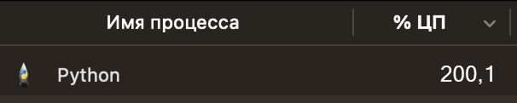
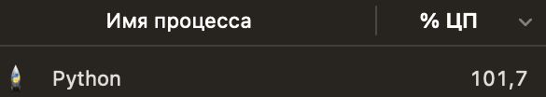
Ошибки
В первых версиях программы использовались файлы 338 .jpg для анимации фона, что сильно сказывалось на потреблении оперативной памяти.
Проблему удалось устранить путем добавления системы частиц, что и будет служить анимацией меню и что значительно понизило потребление оперативной памяти.

Slide 7
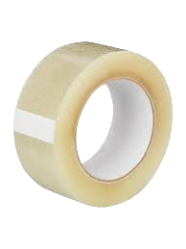
Девис нашей команды
Крякнем, плюнем и надежно склеим скотчем.

Slide 8
Плюсы нашей игры +
Расслабляет после тяжелого дня.
Не требует особых игровых навыков.
Михаилу будет во что поиграть на парах .

Slide 9
Минусы нашей игры -
Нет в свободном доступе.
Мало типов мини игр, а так-же скинов.
Отсутствует .exe файл для запуска.

Slide 10
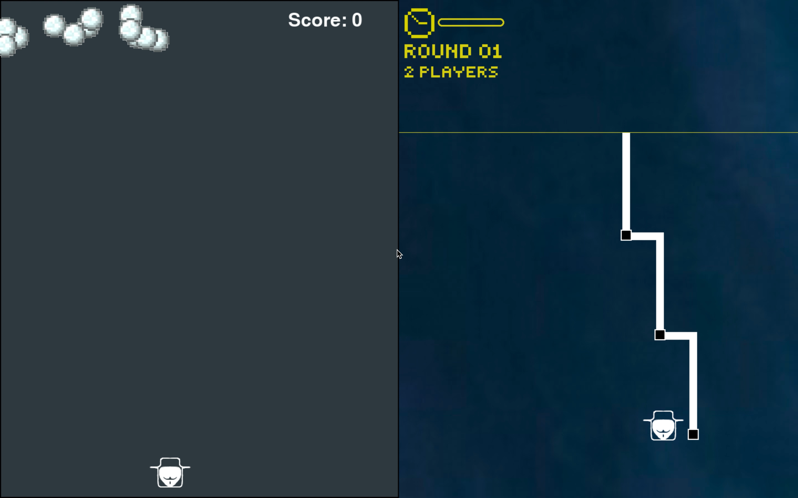

Примеры демонстрации игры

Slide 11
Заключение
Игру можно развивать в будущем и добавлять новые интересные обновления с кучей изменений
Что можно добавить?
Мультиплеер
Новые мини игры и скины
Добавить статистику и систему аккаунтов

